Slide 1


Slide 2

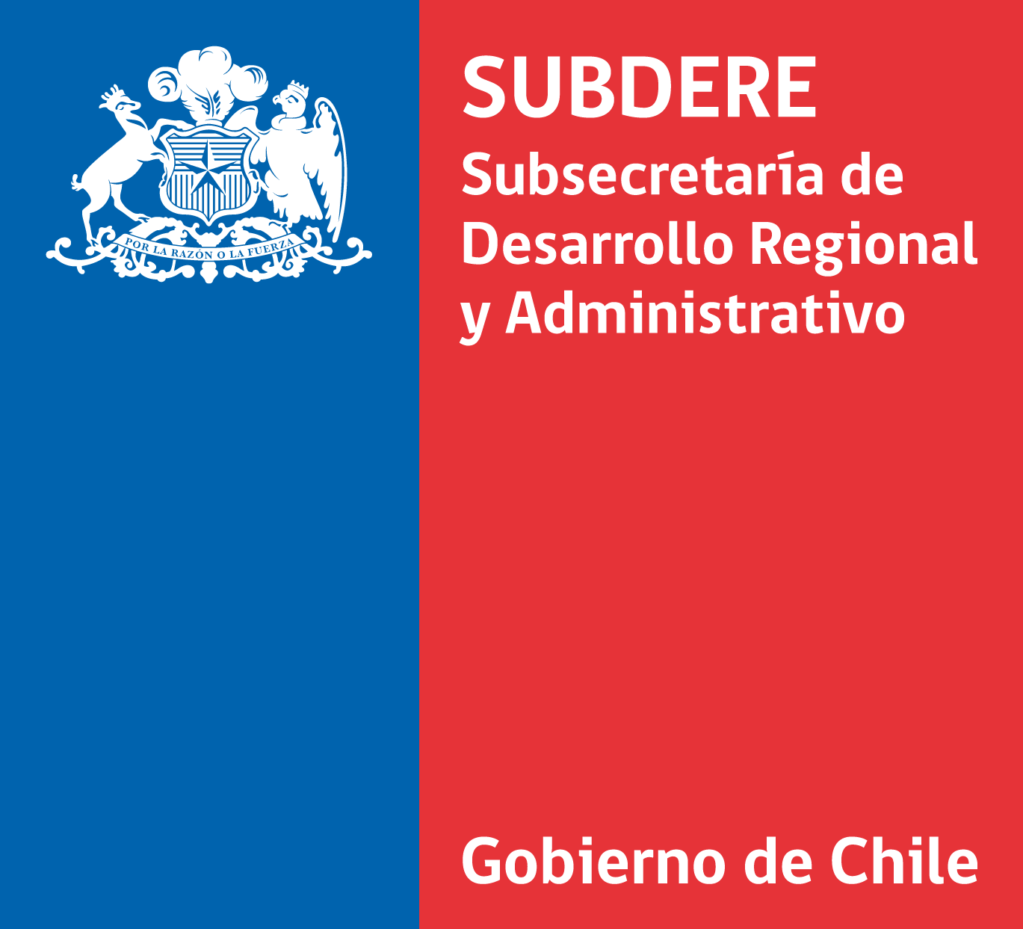
Informe de Ejecución Presupuestaria
Programa de Inversión de los Gobiernos Regionales
Al 30 de Abril de 2019

Slide 3
Programa de Inversión Gobiernos Regionales
Gasto Devengado al 30 de Abril 2019 – Montos Miles $
REGION | MARCO DE EVALUACION | GASTO DEVENGADO ACUMULADO | % EJECUCION PRESUPUESTARIA
ARICA - PARINACOTA | 31.102.694 | 5.761.760 | 18,5%
TARAPACA | 43.119.121 | 13.496.107 | 31,3%
ANTOFAGASTA | 70.840.958 | 17.098.420 | 24,1%
ATACAMA | 63.582.741 | 15.145.567 | 23,8%
COQUIMBO | 61.584.094 | 20.919.145 | 34,0%
VALPARAISO | 76.299.407 | 25.302.125 | 33,2%
METROPOLITANA | 114.131.619 | 24.219.028 | 21,2%
O'HIGGINS | 67.195.097 | 10.240.603 | 15,2%
MAULE | 78.440.741 | 24.653.810 | 31,4%
ÑUBLE | 47.605.234 | 0 | 0,0%
BIO - BIO | 71.833.229 | 25.595.808 | 35,6%
ARAUCANIA | 119.867.213 | 25.320.767 | 21,1%
LOS RIOS | 47.175.132 | 10.063.757 | 21,3%
LOS LAGOS | 73.791.401 | 18.038.763 | 24,4%
AYSEN | 50.623.241 | 16.412.659 | 32,4%
MAGALLANES | 48.514.058 | 28.081.309 | 57,9%
SUBTOTAL | 1.065.705.980 | 280.349.628 | 26,3%
FONDEMA - MAGALLANES | 6.164.955 | 746.820 | 12,1%
TOTAL | 1.071.870.935 | 281.096.448 | 26,2%
Nota: (*) Región de Ñuble no presenta avance en su ejecución durante el periodo, producto que al ser su primer presupuesto, se encuentra en fase de identificación presupuestaria y preparación de su cartera de inversión para iniciar los proyectos nuevos. En el caso de los proyectos de arrastre, conforme a lo señalado en la Ley de Presupuestos, por este año serán ejecutados por la región del Biobío y cancelado con transferencias trimestrales que el Gobierno Regional de Ñuble realizará a esa región.
Fuente: DIPRES – SIGFE: No incorpora: Inversión Financiera (Subtítulo 32), Transferencias de Capital al Gobierno Central (Subtítulo 33 – 02), Deuda Flotante (Subtítulo 34) y Saldo Final de Caja (Subtítulo 35)
Gobierno de Chile | SUBDERE | Chile lo hacemos todos

Slide 4
Programa de Inversión Gobiernos Regionales
Ejecución Presupuestaria al 30 de Abril de 2019
26,3 %
Ejecución Promedio Abril 2019
Gobierno de Chile | SUBDERE | Chile lo hacemos todos

Slide 5
Programa de Inversión Gobiernos Regionales
Ejecución Presupuestaria Período 2010 - 2019
Mes de Abril
28,8 %
Ejecución Promedio (Abril 2010 – 2019)
Gobierno de Chile | SUBDERE | Chile lo hacemos todos

Slide 6
Programa de Inversión Gobiernos Regionales
Ejecución Presupuestaria Comparativo Abril 2018 – 2019 Montos en Miles de $ de cada año
 | 2014 |  |  |  | 2013
REGION | Marco Medición | Gasto Devengado | % |  | Marco Medición | Gasto Devengado | %
TARAPACA | 33.195.112 | 19.906.073 | 60,0% |  | 37.185.388 | 22.384.036 | 60,2%
ANTOFAGASTA | 67.085.869 | 48.005.743 | 71,6% |  | 64.284.118 | 41.983.458 | 65,3%
ATACAMA | 42.693.587 | 27.719.286 | 64,9% |  | 41.688.832 | 22.651.802 | 54,3%
COQUIMBO | 51.495.539 | 38.241.655 | 74,3% |  | 50.302.290 | 32.969.866 | 65,5%
VALPARAISO | 62.726.027 | 35.728.639 | 57,0% |  | 63.215.750 | 41.733.223 | 66,0%
O'HIGGINS | 50.314.337 | 33.664.768 | 66,9% |  | 55.386.523 | 31.245.264 | 56,4%
MAULE | 58.376.243 | 34.705.154 | 59,5% |  | 70.533.159 | 43.494.077 | 61,7%
BIO - BIO | 86.945.037 | 69.741.410 | 80,2% |  | 92.281.768 | 63.927.619 | 69,3%
ARAUCANIA | 71.447.697 | 47.521.121 | 66,5% |  | 82.279.006 | 45.770.971 | 55,6%
LOS LAGOS | 74.267.786 | 50.902.376 | 68,5% |  | 68.213.923 | 45.535.518 | 66,8%
AYSEN | 38.024.553 | 27.515.650 | 72,4% |  | 36.135.038 | 22.346.369 | 61,8%
MAGALLANES | 35.753.436 | 23.545.121 | 65,9% |  | 35.904.154 | 23.742.059 | 66,1%
METROPOLITANA | 105.821.919 | 66.997.871 | 63,3% |  | 99.443.819 | 68.644.688 | 69,0%
LOS RIOS | 39.353.686 | 21.323.046 | 54,2% |  | 44.904.062 | 29.448.698 | 65,6%
ARICA - PARINACOTA | 22.196.574 | 15.047.228 | 67,8% |  | 27.281.105 | 15.392.998 | 56,4%
TOTAL | 839.697.402 | 560.565.141 | 66,8% |  | 869.038.933 | 551.270.645 | 63,4%
REGION | 2019 |  |  | Estado | 2018
 | Marco Presupuestario | Gasto Devengado | % |  | Marco Presupuestario | Gasto Devengado | %
ARICA - PARINACOTA | 31.102.694 | 5.761.760 | 18,5% | Baja | 36.026.222 | 10.379.713 | 28,8%
TARAPACA | 43.119.121 | 13.496.107 | 31,3% | Sube | 41.492.493 | 10.815.175 | 26,1%
ANTOFAGASTA | 70.840.958 | 17.098.420 | 24,1% | Baja | 66.175.215 | 22.875.366 | 34,6%
ATACAMA | 63.582.741 | 15.145.567 | 23,8% | Sube | 59.653.917 | 8.909.850 | 14,9%
COQUIMBO | 61.584.094 | 20.919.145 | 34,0% | Sube | 57.976.400 | 9.042.895 | 15,6%
VALPARAISO | 76.299.407 | 25.302.125 | 33,2% | Sube | 70.757.479 | 14.861.852 | 21,0%
METROPOLITANA | 114.131.619 | 24.219.028 | 21,2% | Baja | 103.518.167 | 26.482.076 | 25,6%
O'HIGGINS | 67.195.097 | 10.240.603 | 15,2% | Baja | 62.502.220 | 13.252.854 | 21,2%
MAULE | 78.440.741 | 24.653.810 | 31,4% | Sube | 72.065.810 | 18.657.732 | 25,9%
ÑUBLE | 47.605.234 | - | 0,0% |  | - | - | 0,0%
BIO - BIO | 71.833.229 | 25.595.808 | 35,6% | Sube | 109.585.401 | 24.774.152 | 22,6%
ARAUCANIA | 119.867.213 | 25.320.767 | 21,1% | Sube | 110.063.655 | 21.401.402 | 19,4%
LOS RIOS | 47.175.132 | 10.063.757 | 21,3% | Baja | 43.721.861 | 9.979.864 | 22,8%
LOS LAGOS | 73.791.401 | 18.038.763 | 24,4% | Sube | 80.630.276 | 19.050.494 | 23,6%
AYSEN | 50.623.241 | 16.412.659 | 32,4% | Sube | 54.282.215 | 12.950.748 | 23,9%
MAGALLANES | 48.514.058 | 28.081.309 | 57,9% | Sube | 61.637.774 | 20.735.718 | 33,6%
TOTAL | 1.065.705.980 | 280.349.628 | 26,3% | Sube | 1.030.089.105 | 244.169.891 | 23,7%
FONDEMA - MAGALLANES | 6.164.955 | 746.820 | 12,1% | Baja | 6.459.080 | 1.144.432 | 17,7%
TOTAL | 1.071.870.935 | 281.096.448 | 26,2% | Sube | 1.036.548.185 | 245.314.323 | 23,7%
Gobierno de Chile | SUBDERE | Chile lo hacemos todos

Slide 7
Programa de Inversión Gobiernos Regionales
Ejecución Presupuestaria Comparativo Marzo/Abril 2019 - Montos en Miles de $
REGION | GASTO DEVENGADO MARZO 2019 | % EJECUCION MARZO 2019 | GASTO DEVENGADO ABRIL 2019 | % EJECUCION ABRIL 2019 | Variación Mensual (M$) | % Variación Mensual
ARICA - PARINACOTA | 3.802.315 | 12,2% | 5.761.760 | 18,5% | 1.959.445 | 6,3%
TARAPACA | 9.848.823 | 22,8% | 13.496.107 | 31,3% | 3.647.284 | 8,5%
ANTOFAGASTA | 12.760.809 | 17,3% | 17.098.420 | 24,1% | 4.337.611 | 6,8%
ATACAMA | 10.624.521 | 16,6% | 15.145.567 | 23,8% | 4.521.046 | 7,2%
COQUIMBO | 15.903.355 | 25,8% | 20.919.145 | 34,0% | 5.015.790 | 8,1%
VALPARAISO | 19.944.736 | 26,1% | 25.302.125 | 33,2% | 5.357.389 | 7,0%
METROPOLITANA | 17.060.861 | 13,9% | 24.219.028 | 21,2% | 7.158.167 | 7,3%
O'HIGGINS | 6.572.363 | 9,8% | 10.240.603 | 15,2% | 3.668.240 | 5,5%
MAULE | 16.836.265 | 21,5% | 24.653.810 | 31,4% | 7.817.545 | 10,0%
ÑUBLE | 0 | 0,0% | 0 | 0,0% | 0 | 0,0%
BIO - BIO | 19.362.670 | 27,0% | 25.595.808 | 35,6% | 6.233.138 | 8,7%
ARAUCANIA | 15.200.923 | 12,7% | 25.320.767 | 21,1% | 10.119.844 | 8,4%
LOS RIOS | 7.101.478 | 15,0% | 10.063.757 | 21,3% | 2.962.279 | 6,3%
LOS LAGOS | 13.327.780 | 18,1% | 18.038.763 | 24,4% | 4.710.983 | 6,4%
AYSEN | 13.989.867 | 27,6% | 16.412.659 | 32,4% | 2.422.792 | 4,8%
MAGALLANES | 21.016.885 | 43,3% | 28.081.309 | 57,9% | 7.064.424 | 14,6%
SUBTOTAL | 203.353.651 | 18,9% | 280.349.628 | 26,3% | 76.995.977 | 7,4%
FONDEMA - MAGALLANES | 660.408 | 10,7% | 746.820 | 12,1% | 86.412 | 1,4%
TOTAL | 204.014.059 | 18,8% | 281.096.448 | 26,2% | 77.082.389 | 7,4%
Gobierno de Chile | SUBDERE | Chile lo hacemos todos

Slide 8
Programa de Inversión Gobiernos Regionales
Ejecución Presupuestaria Comparativo Marzo/Abril 2019 Montos en Miles de $
Gobierno de Chile | SUBDERE | Chile lo hacemos todos

Slide 9
Programa de Inversión Gobiernos Regionales
Comparación Gasto Promedio respecto Abril 2019
(montos en M$ de 2019)
Gasto a 30 de Abril | Promedio 2010 - 2014 |  | Promedio 2014 - 2018 |  | Promedio 2010 - 2019 |  | Gasto Devengado 2019
Región | Gasto Acumulado | % | Gasto Acumulado | % | Gasto Acumulado | % | Gasto Acumulado | %
ARICA - PARINACOTA | 5.961.042 | 29,5% | 7.215.831 | 29,4% | 6.580.162 | 28,9% | 5.761.760 | 18,5%
TARAPACA | 5.680.748 | 21,9% | 8.468.155 | 25,4% | 7.705.431 | 24,4% | 13.496.107 | 31,3%
ANTOFAGASTA | 14.114.337 | 28,5% | 19.693.784 | 33,4% | 17.066.888 | 30,8% | 17.098.420 | 24,1%
ATACAMA | 6.603.990 | 20,3% | 10.722.318 | 22,7% | 9.206.474 | 21,3% | 15.145.567 | 23,8%
COQUIMBO | 11.770.612 | 28,2% | 14.651.949 | 30,1% | 13.749.728 | 29,2% | 20.919.145 | 34,0%
VALPARAISO | 12.591.364 | 28,3% | 15.973.354 | 27,0% | 15.678.214 | 28,9% | 25.302.125 | 33,2%
METROPOLITANA | 24.689.241 | 28,4% | 27.131.280 | 28,8% | 26.374.733 | 28,6% | 24.219.028 | 21,2%
O'HIGGINS | 11.046.920 | 30,3% | 13.235.377 | 27,1% | 11.902.755 | 27,3% | 10.240.603 | 15,2%
MAULE | 15.430.727 | 32,1% | 17.180.064 | 29,5% | 17.185.361 | 30,9% | 24.653.810 | 31,4%
ÑUBLE | 0 | 0,0% | 0 | 0,0% | 0 | 0,0% | 0 | 0,0%
BIO - BIO | 23.405.706 | 31,3% | 33.326.906 | 36,5% | 27.484.819 | 33,3% | 25.595.808 | 35,6%
ARAUCANIA | 15.245.341 | 24,7% | 22.790.086 | 27,2% | 19.553.038 | 25,2% | 25.320.767 | 21,1%
LOS RIOS | 9.253.771 | 31,2% | 10.252.280 | 26,6% | 10.034.409 | 29,0% | 10.063.757 | 21,3%
LOS LAGOS | 17.063.783 | 30,8% | 22.619.044 | 35,2% | 19.316.460 | 31,2% | 18.038.763 | 24,4%
AYSEN | 7.792.457 | 29,0% | 10.762.828 | 28,2% | 9.836.949 | 28,5% | 16.412.659 | 32,4%
MAGALLANES | 8.207.193 | 32,4% | 13.204.782 | 32,6% | 12.436.924 | 34,8% | 28.081.309 | 57,9%
TOTAL | 188.857.233 | 28,4% | 247.228.039 | 31,3% | 224.112.345 | 28,8% | 280.349.628 | 26,3%
Gobierno de Chile | SUBDERE | Chile lo hacemos todos

Slide 10
Programa de Inversión Gobiernos Regionales
Ejecución Presupuestaria por Tipo de Gasto Abril 2019
Montos en Miles de $
REGION | ESTUDIOS PROPIOS DEL GIRO | TRANSFERENCIAS CORRIENTES | OTROS GASTOS CORRIENTES | ACTIVOS NO FINANCIEROS | TRANSFERENCIAS DE CAPITAL | INVERSION EN OBRAS (EMPLEO) | TOTAL INVERSION
ARICA - PARINACOTA | - | 270.123 | - | 392.860 | - | 5.098.777 | 5.761.760
TARAPACA | - | 350.302 | - | 210.669 | 2.799.075 | 10.136.061 | 13.496.107
ANTOFAGASTA | 987.192 | 30.000 | - | 568.885 | 263.747 | 15.248.596 | 17.098.420
ATACAMA | - | 460.471 | - | 1.339.905 | 1.906.640 | 11.438.551 | 15.145.567
COQUIMBO | 28.752 | 2.320.496 | - | 370.003 | 2.289.290 | 15.910.604 | 20.919.145
VALPARAISO | - | 449.274 | - | 3.404.750 | - | 21.448.101 | 25.302.125
METROPOLITANA | 140.548 | 284.458 | - | 1.985.069 | 2.841.505 | 18.967.448 | 24.219.028
O'HIGGINS | - | 1.056.745 | - | 473.364 | 2.454.490 | 6.256.004 | 10.240.603
MAULE | 1.123 | 1.084.514 | - | 69.595 | 4.632.660 | 18.865.918 | 24.653.810
ÑUBLE | - | - | - | - | - | - | -
BIO - BIO | - | 2.210.071 | - | 796.033 | 1.807.559 | 20.782.145 | 25.595.808
ARAUCANIA | - | 2.705.783 | - | 2.167.849 | 1.504.758 | 18.942.377 | 25.320.767
LOS RIOS | - | 986.406 | - | 100.410 | 251.200 | 8.725.741 | 10.063.757
LOS LAGOS | 20.000 | 678.647 | - | 1.778.593 | 1.216.778 | 14.344.745 | 18.038.763
AYSEN | 38.000 | 1.101.377 | - | 75.315 | 2.726.790 | 12.471.177 | 16.412.659
MAGALLANES | - | 497.431 | - | 551.730 | 132.868 | 26.899.281 | 28.081.310
SUBTOTAL | 1.215.615 | 14.486.098 | - | 14.285.030 | 24.827.360 | 225.535.526 | 280.349.629
FONDEMA | - | - | - | - | 647.095 | 99.725 | 746.820
TOTAL GENERAL | 1.215.615 | 14.486.098 | - | 14.285.030 | 25.474.455 | 225.635.251 | 281.096.449
(*) Incluye Inversión Real, Programas de Mejoramiento de Barrios, Fondo Regional de Iniciativa Local (FRIL), Transferencias Municipalidades para JEC.
Gobierno de Chile | SUBDERE | Chile lo hacemos todos

Slide 11
Programa de Inversión Gobiernos Regionales
Ejecución Presupuestaria por Tipo de Gasto Abril 2019
Montos en Miles de $
Gobierno de Chile | SUBDERE | Chile lo hacemos todos

Slide 12
Programa de Inversión Gobiernos Regionales
Ejecución Presupuestaria por Tipo de Gasto Abril 2019 Transferencias de Capital - Montos en Miles de $
Región | Programa Mejoramiento Barrios | Fondo Regional Iniciativa Local (FRIL) | Transferencias Municipios | Transferencias FIC - Fomento Productivo | Transferencias al Sector Privado | Total
ARICA - PARINACOTA | - | 206.157 | - | - | - | 206.157
TARAPACA | - | 1.131.749 | - | 467.341 | 2.331.734 | 3.930.824
ANTOFAGASTA | - | - | 2.266.000 | 263.747 | - | 2.529.747
ATACAMA | - | - | - | 733.470 | 1.173.170 | 1.906.640
COQUIMBO | 1.477.718 | 188.208 | - | 263.243 | 2.026.047 | 3.955.216
VALPARAISO | - | 3.151.209 | - | - | - | 3.151.209
METROPOLITANA | - | 1.560.933 | 2.803.475 | 505.258 | 2.336.247 | 7.205.913
O'HIGGINS | 546.358 | 275.732 | - | 35.390 | 2.419.100 | 3.276.580
MAULE | 7.131 | 2.240.329 | - | 4.313.592 | 319.068 | 6.880.120
ÑUBLE | - | - | - | - | - | -
BIO - BIO | 3.897.616 | 3.221.068 | 5.618.349 | 1.432.049 | 375.510 | 14.544.592
ARAUCANIA | 580.385 | 2.219.519 | - | 85.415 | 1.419.343 | 4.304.662
LOS RIOS | - | 772.125 | - | - | 251.200 | 1.023.325
LOS LAGOS | 1.388 | 1.871.871 | - | 715.578 | 501.200 | 3.090.037
AYSEN | - | 1.489.695 | - | 2.524.960 | 201.830 | 4.216.485
MAGALLANES | - | 601.220 | - | - | 132.868 | 734.088
TOTAL | 6.510.596 | 18.929.815 | 10.687.824 | 11.340.043 | 13.487.317 | 60.955.595
FONDEMA | - | - | - | 647.095 | - | 647.095
TOTAL GENERAL | 6.510.596 | 18.929.815 | 10.687.824 | 11.987.138 | 13.487.317 | 61.602.690
Gobierno de Chile | SUBDERE | Chile lo hacemos todos

Slide 13
Programa de Inversión Gobiernos Regionales
Ejecución Presupuestaria por Tipo de Gasto Abril 2019 Transferencias de Capital - Montos en Miles de $
Gobierno de Chile | SUBDERE | Chile lo hacemos todos

Slide 14
Programa de Inversión Gobiernos Regionales
Ejecución Presupuestaria por Tipo de Gasto Abril 2019
Adquisición de Activos No Financieros - Montos en Miles de $
Región | Terrenos | Edificios | Vehículos | Mobiliarios y Otros | Máquinas y Equipos | Equipos Informáticos | Programas Informáticos | Otros activos no Financieros | Total | % sobre el total de Inversión
ARICA - PARINACOTA | - | - | 382.372 | - | 10.488 | - | - | - | 392.860 | 6,8%
TARAPACA | - | - | 165.075 | - | 45.595 |  | - | - | 210.670 | 1,6%
ANTOFAGASTA | - | - | 303.654 | 210.175 | 55.056 | - | - | - | 568.885 | 3,3%
ATACAMA | - | - | 1.157.247 | 60.596 | 68.858 | 53.205 | - | - | 1.339.906 | 8,8%
COQUIMBO | - | - | 243.684 | - | 126.319 | - | - | - | 370.003 | 1,8%
VALPARAISO | - | - | 1.910.731 | 208.827 | 1.122.210 | - | - | 162.983 | 3.404.751 | 13,5%
METROPOLITANA | - | - | 1.704.314 | 5.829 | 274.926 | - | - | - | 1.985.069 | 8,2%
O'HIGGINS | - | - | 367.935 | 71.229 | - | 34.200 | - | - | 473.364 | 4,6%
MAULE | - | - | 18.366 | 51.229 | - | - | - | - | 69.595 | 0,3%
ÑUBLE |  |  |  |  |  |  |  |  | - | 0,0%
BIO - BIO | - |  | 241.332 | 554.701 | - | - | - | - | 796.033 | 3,1%
ARAUCANIA | - | - | 815.644 | - | 1.352.205 | - | - | - | 2.167.849 | 8,6%
LOS RIOS | - | - | 100.410 | - | - | - | - | - | 100.410 | 1,0%
LOS LAGOS | - | - | 859.102 | 71.800 | 795.193 | 52.498 | - | - | 1.778.593 | 9,9%
AYSEN | - | - | 75.315 | - | - | - | - | - | 75.315 | 0,5%
MAGALLANES | - | - | 64.430 | 220.629 | 266.671 | - | - | - | 551.730 | 2,0%
TOTAL | - | - | 8.409.611 | 1.455.015 | 4.117.521 | 139.903 | - | 162.983 | 14.285.033 | 5,1%
Gobierno de Chile | SUBDERE | Chile lo hacemos todos

Slide 15
Programa de Inversión Gobiernos Regionales
Ejecución Presupuestaria por Tipo de Gasto Abril 2019 Adquisición de Activos no Financieros - Montos en Miles de $
Gobierno de Chile | SUBDERE | Chile lo hacemos todos

